Slide 1
Füvészkert makett

Slide 2
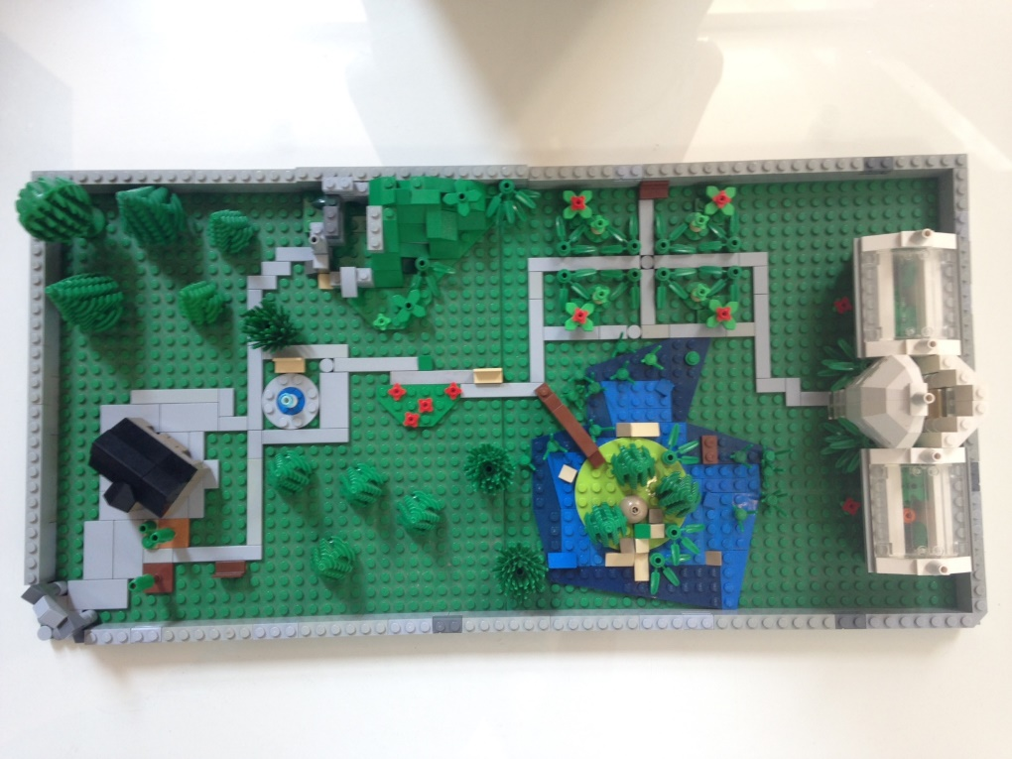
fa , amin bemásztak várrom üvegház
Csónakosék
bejárat
fahíd sziget

Slide 4
Várrom:

Slide 5
Üvegház:

Slide 6
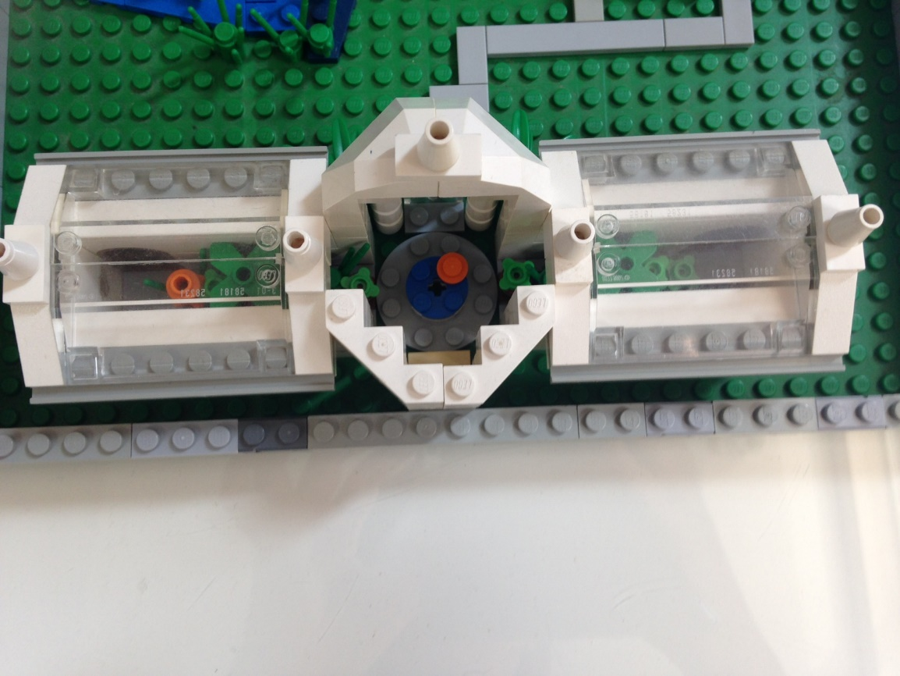
Üvegház:
jobbszárny balszárny
az aranyhalastó amiben elbújt Nemecsek

Slide 7
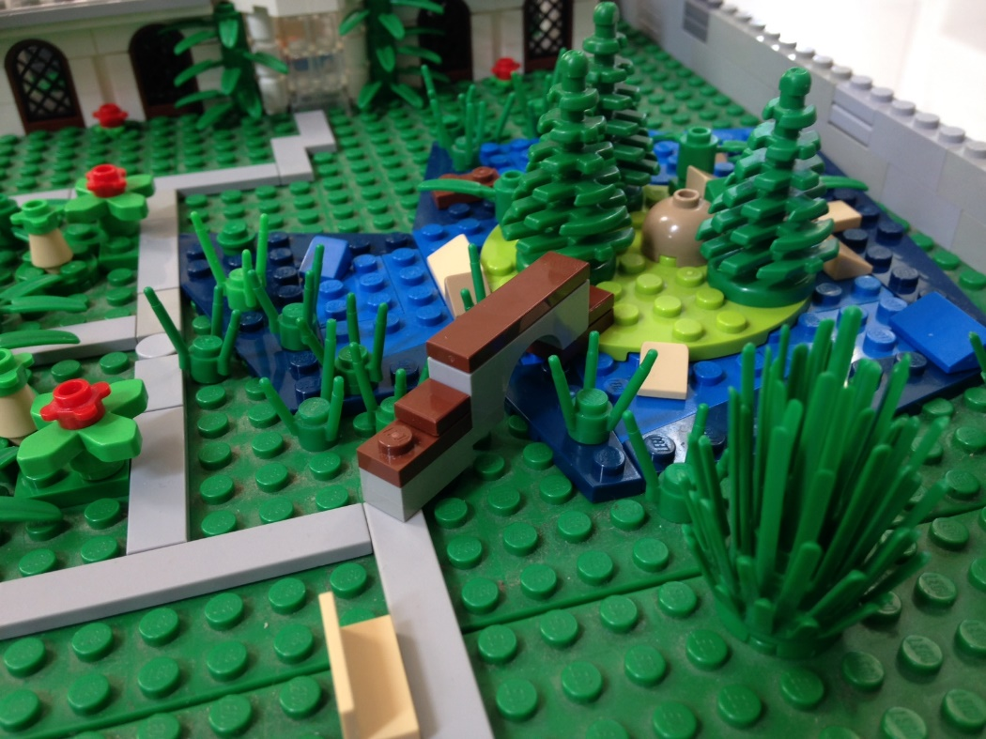
Sziget:
Fahíd csónak amivel beszöktek Bokáék
tisztás, közepén egy kővel

Slide 8
Köszönöm a figyelmet!

